Slide 1
Proyecto de análisis de datos: reunión de seguimiento.
Swell Capital
05 de abril de 2021
Iván Serrano
Olga Serna

Slide 2
01
Agenda
02
Código de backtest de estrategias actuales con nuevas medidas de riesgo retorno
Productos: hoja de cálculo y gráficos

Slide 3
Objetivo de la Fase 1: Backtest de estrategias actuales
Réplica ETF EHT: Construcción de un portafolio que sigue el algoritmo de órdenes de acuerdo a la estrategia definida por Swell, para calcular estadísticas históricas de retorno/riesgo implementadas por Swell.
Cálculo de estadísticas de riesgo retorno replicando el archivo ETF ECH SWELL PERFECTO.xlsx
Análisis y comparación de estadísticas para identificar la mejor estrategia replicando el archivo ETF ECH SWELL PERFECTO.xlsx
Medidas de retorno/riesgo propuestas: Construcción de un portafolio que sigue el algoritmo de órdenes de acuerdo a la estrategia definida por Swell, con estadísticas nuevas de retorno/riesgo.

Slide 4
Backtest estrategias
Insumos
Proceso
Producto
Algoritmo para cálculo de señal.
Serie histórica intradiaria de activos seleccionados con principales estadísticas del precio y volumen de negociación.
Parámetros para cálculo de medidas.
Construcción de los 81 portafolios (9 fractales intradiarios combinados con 9 diarios) que siguen el algoritmo de órdenes de acuerdo a la estrategia definida por Swell.
Base de datos de las 81 estrategias con:
Registro diario de los criterios aplicados a las decisiones de inversión
Cálculo de medidas de riesgo/retorno implementadas por Swell y propuestas.
Identificación de la mejor estrategia.

Slide 5
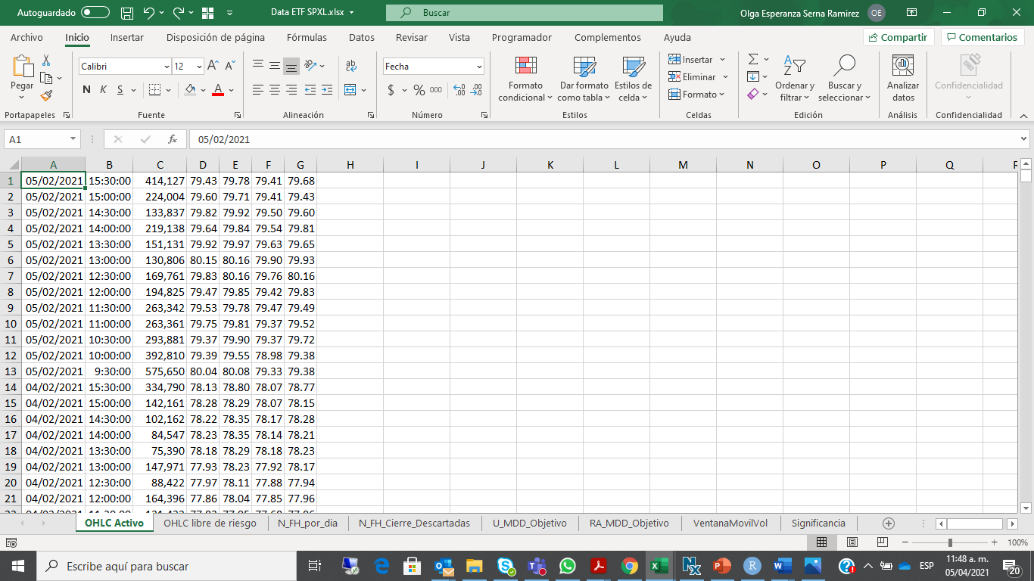
Hoja de parámetros

Slide 6
Hoja de parámetros
Hoja "OHLC Activo": histórico de precios OHLC del activo.
Hoja "OHLC libre de riesgo": histórico de precios OHLC del activo empleado para calcular el retorno objetivo en el cálculo de la razón de Sharpe (y como retorno objetivo en la razón de Sortino).
Hoja "N_FH_por_dia": número de FH de negociación a considerar en cada día.
Hoja "N_FH_Cierre_Descartadas": número de FH descartadas para negociar antes del cierre.
Hoja "U_MDD_Objetivo": valor objetivo de la razón Utilidad/MDD empleado para visualizar solo la información de las estrategias que cumplan con esta condición.
Hoja "RA_MDD_Objetivo": valor objetivo de la razón RetornoAnual/MDD empleado para visualizar solo la información de las estrategias que cumplan con esta condición.
Hoja "VentanaMovilVol": periodo de tiempo (en días) a considerar para el cálculo de las volatilidades.
Hoja "Significancia": nivel de significancia deseado para los cálculos de VaR y CVaR.

Slide 7

Proceso
Cálculo de posiciones finales y valoración del portafolio.
Selección de estrategia con mayor Retorno acumulado/ MDD
Registro
decisión
Retorno y Riesgo
Selección de estrategia
Cargue de principales estadísticas intradiarias de precio y de la tabla de fractales a evaluar
Cálculo de vela diaria y codificación de fractales diarios
Registro de apertura y cierre de posiciones, identificando precio de apertura PA y cierre PC.
Cálculo de:
Retornos., volatilidad, semivolatilidad, Sharpe, Sortino, VaR y Cvar.
Cálculo de señal intradiaria final
Cargue
F. intradiarios
Vela diaria y F. diarios
F. diarios de referencia
Cálculo SIF
Ejecución de órdenes
Posición & Valoración
Selección de estrategia con mayor Utilidad acumulado / máxima pérdida observada.
Cálculo de:
Utilidad acumulada
MDD
Cálculo de utilidad por trade: PC – PA.
Codificación de fractales intradiarios
Codificación de fractales diarios de referencia
Ejecución de órdenes de acuerdo a decisión de inversión.
Registro
decisión
Ulitidad & MDD
Selección de estrategia

Slide 8
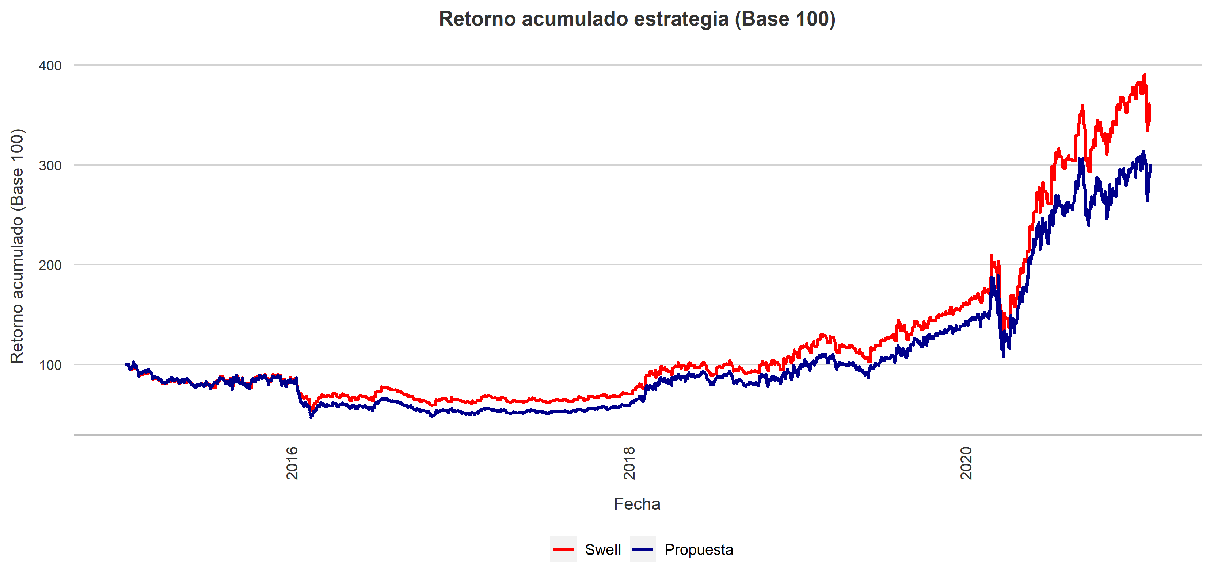
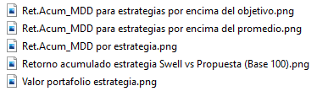

Slide 9
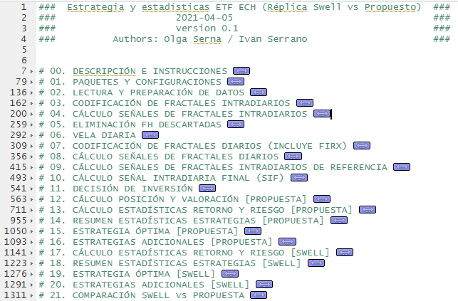
Estructura del código

Slide 10
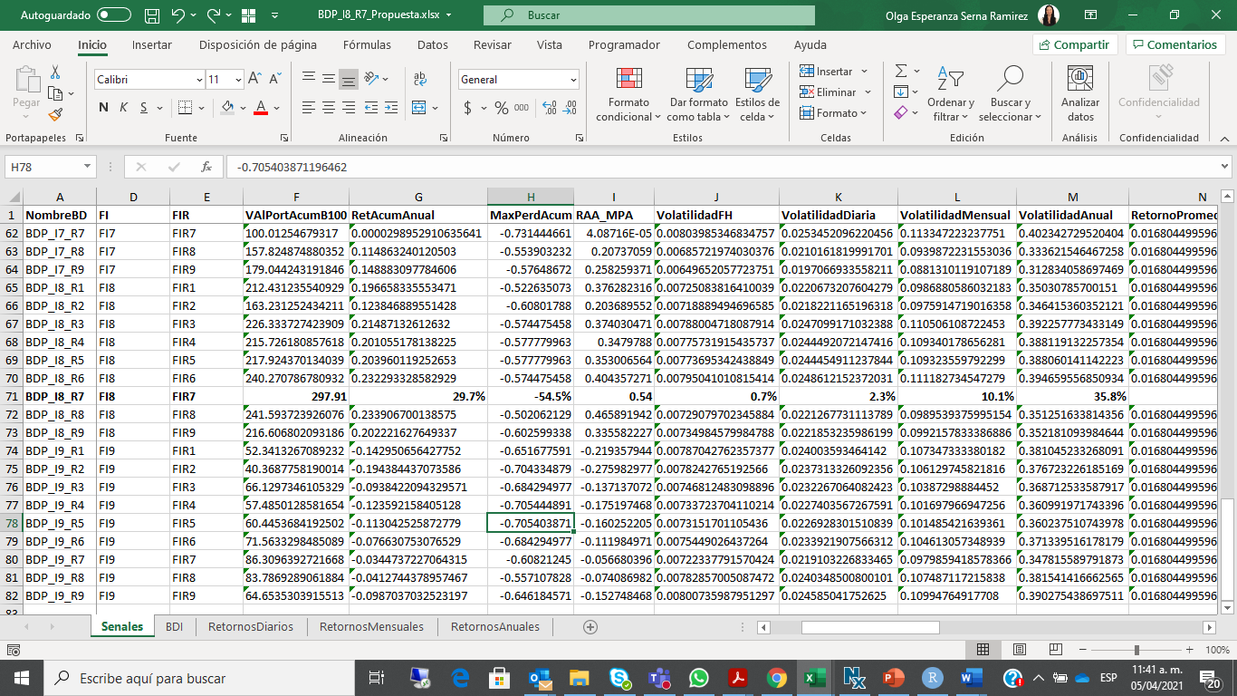
Producto: hoja de cálculo estrategia óptima

Slide 11
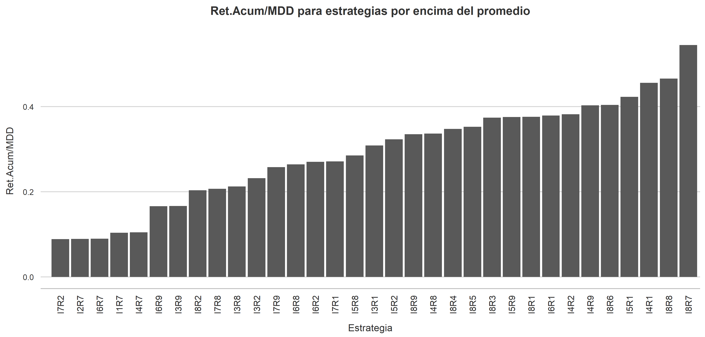
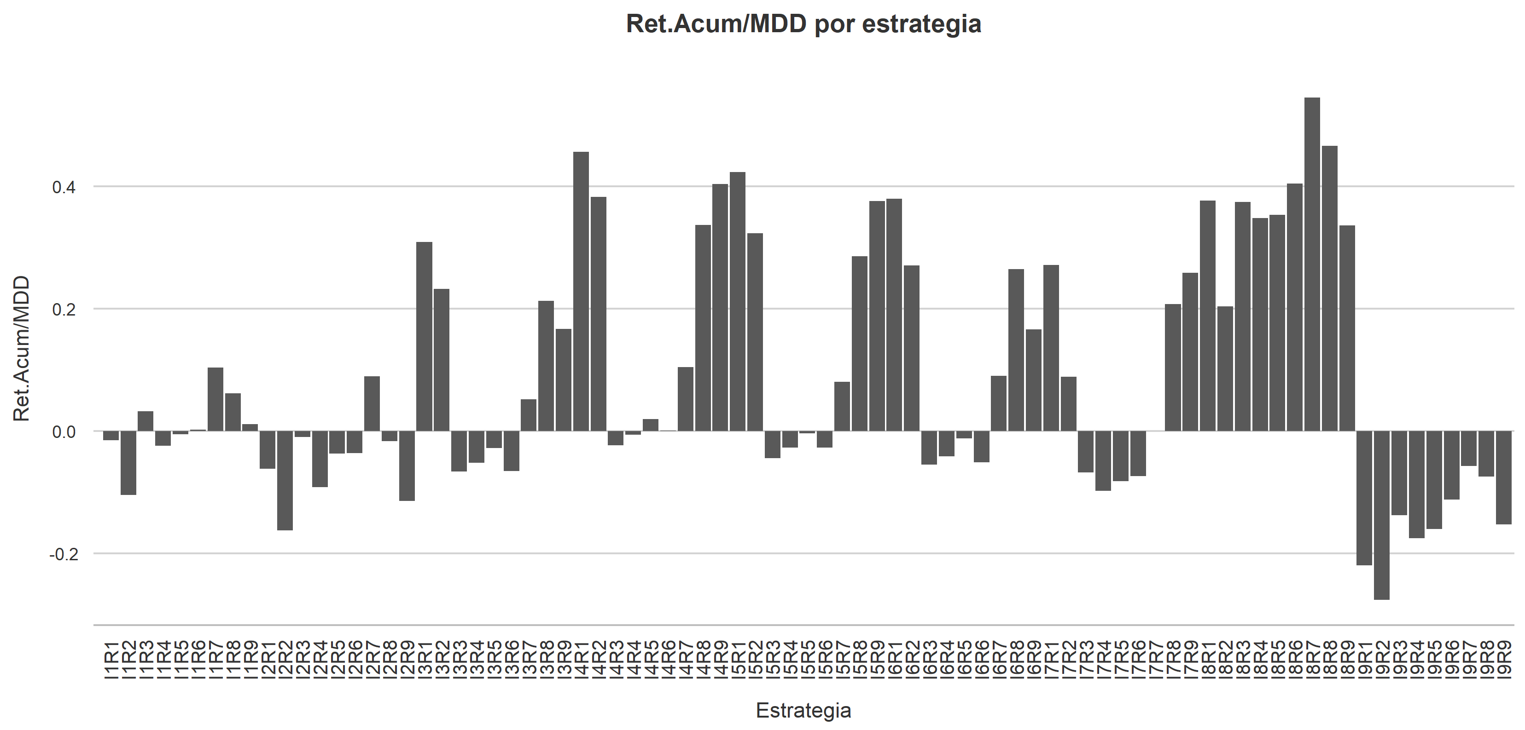
Producto: gráficos SPX

Slide 13
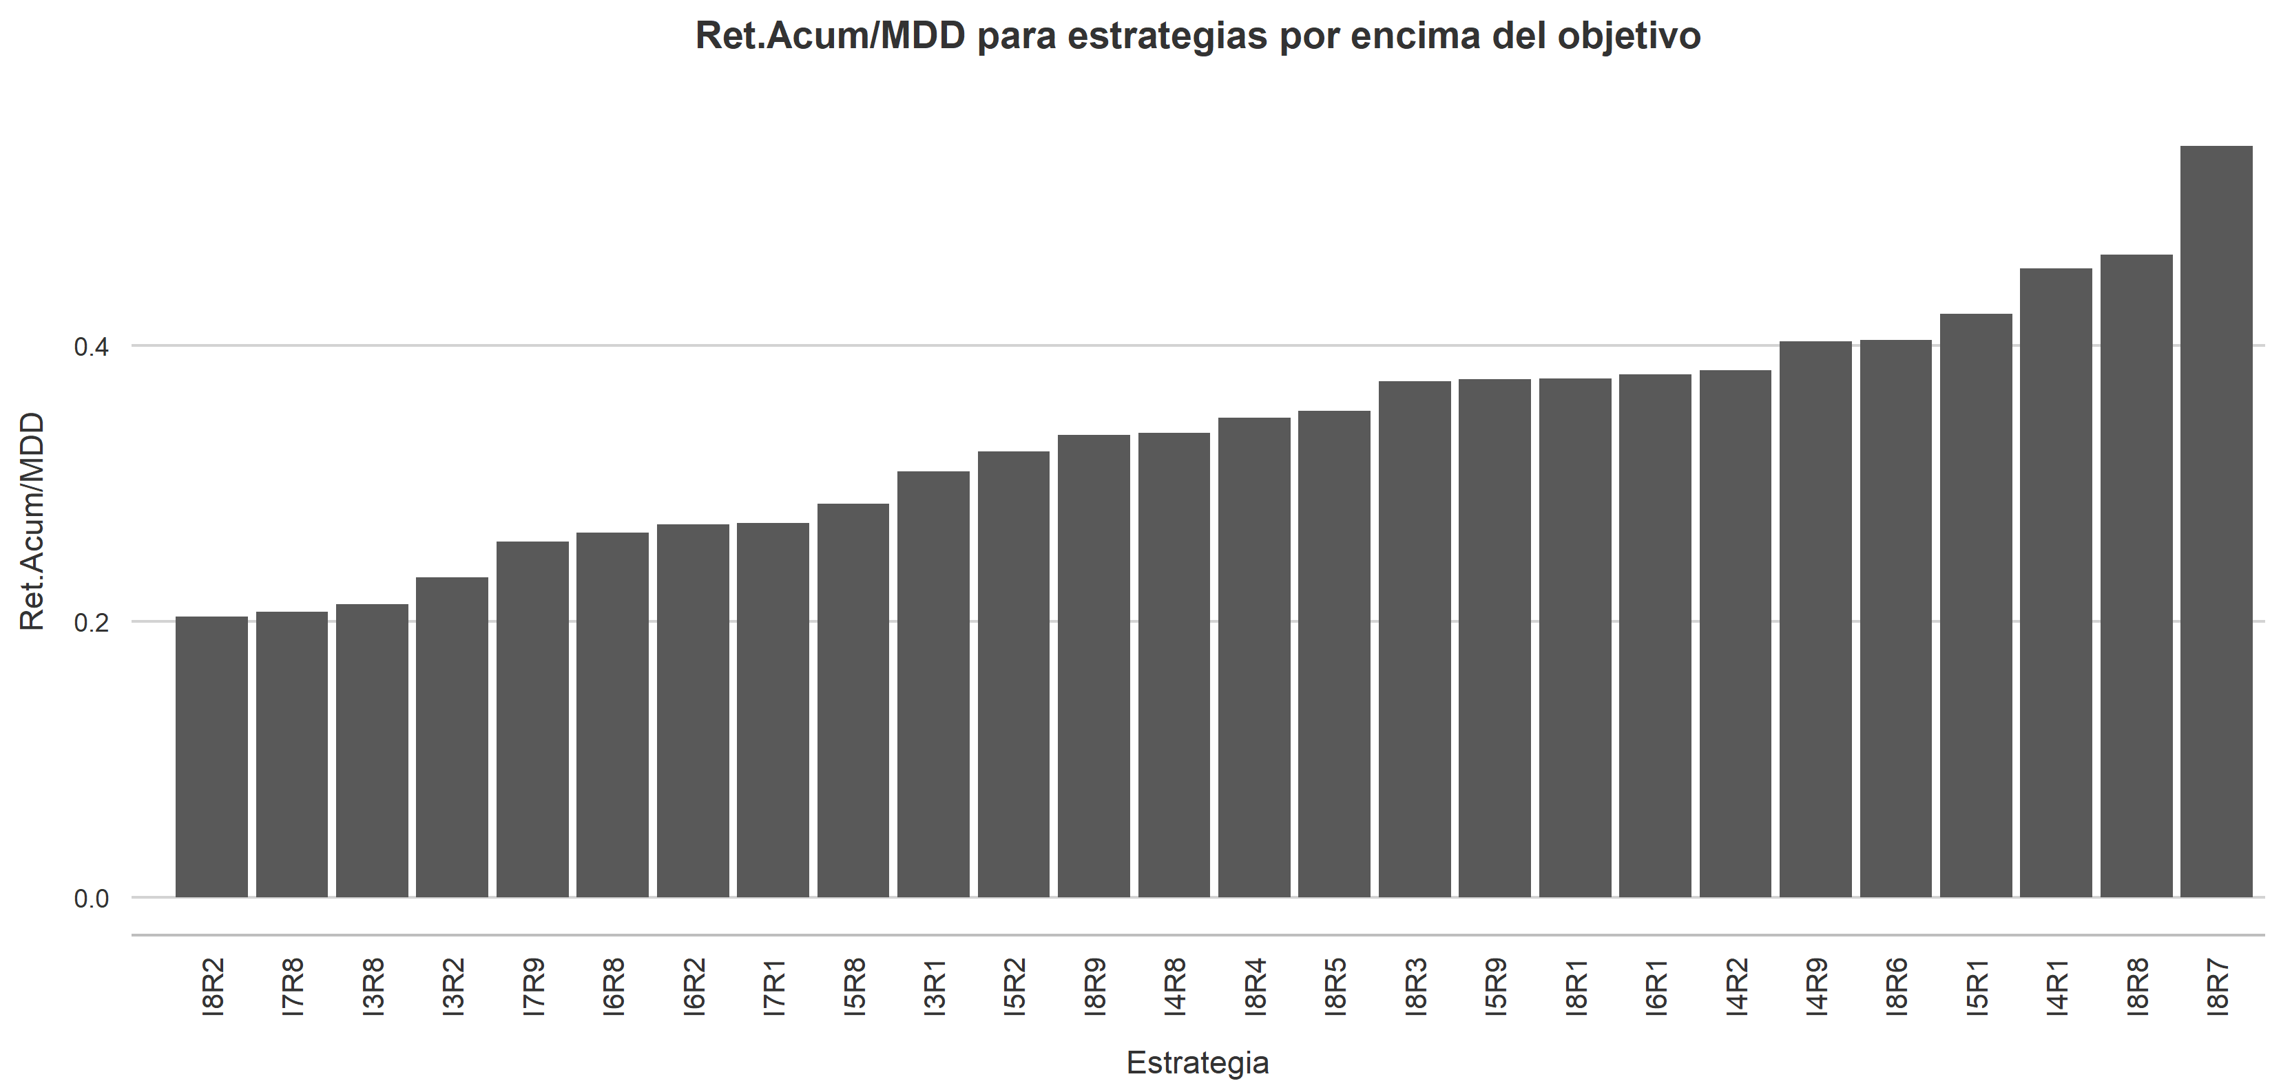

Slide 15
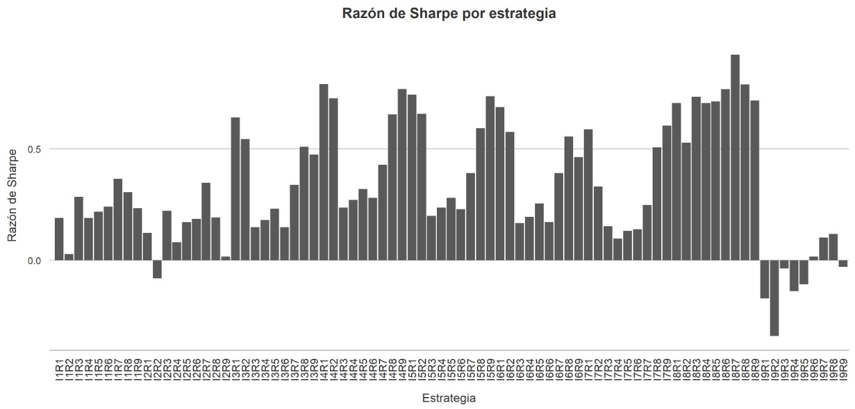

Slide 16
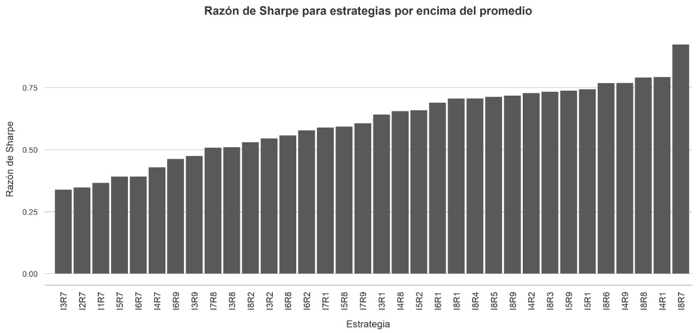

Slide 17
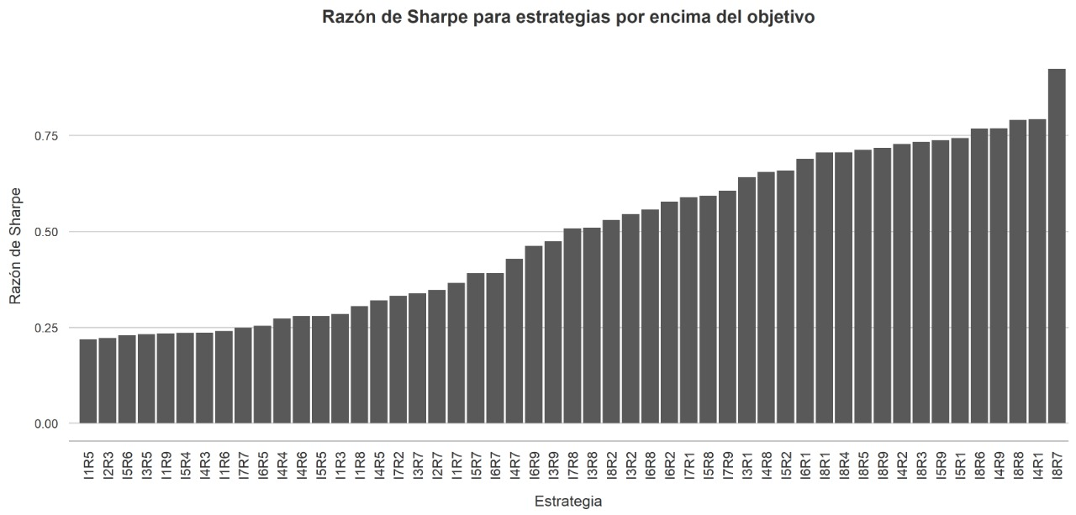

Slide 18
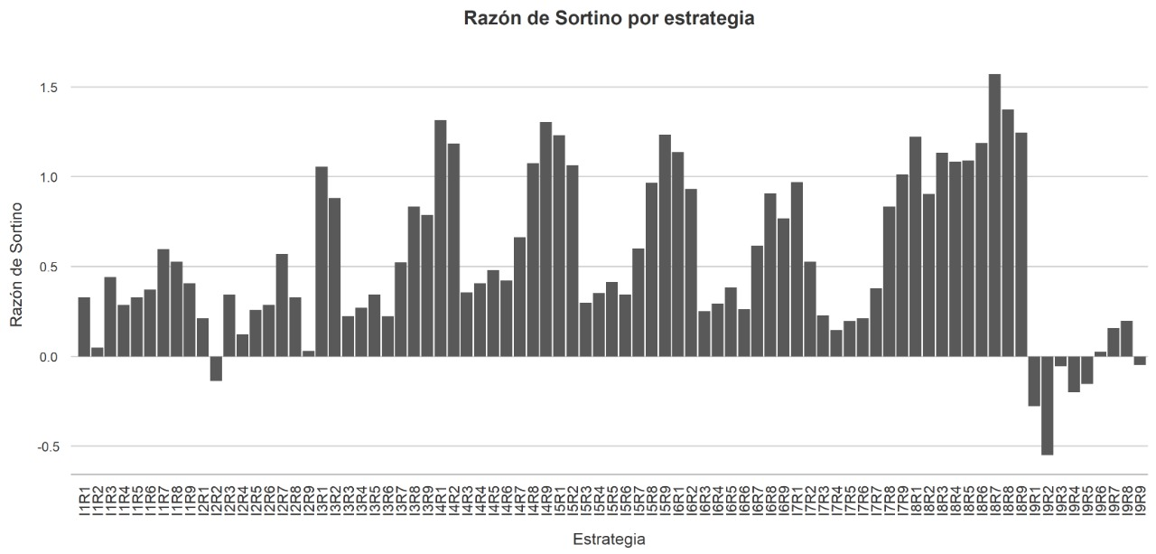

Slide 19
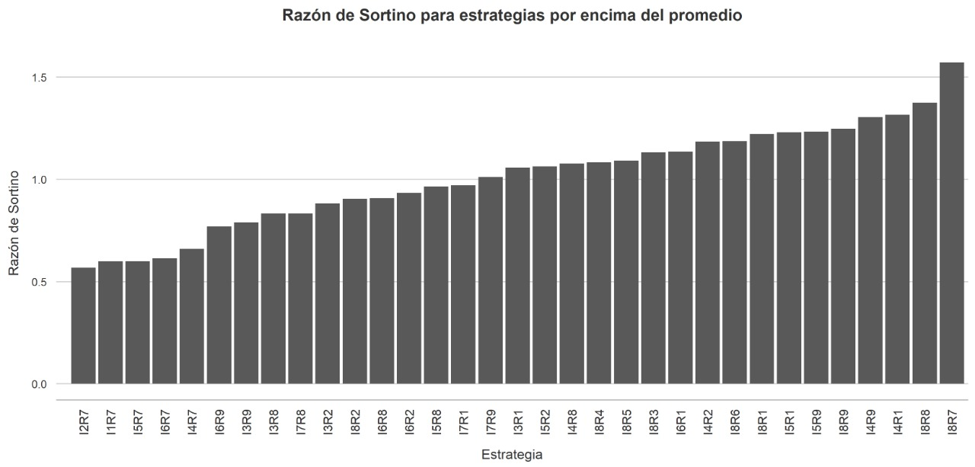

Slide 20
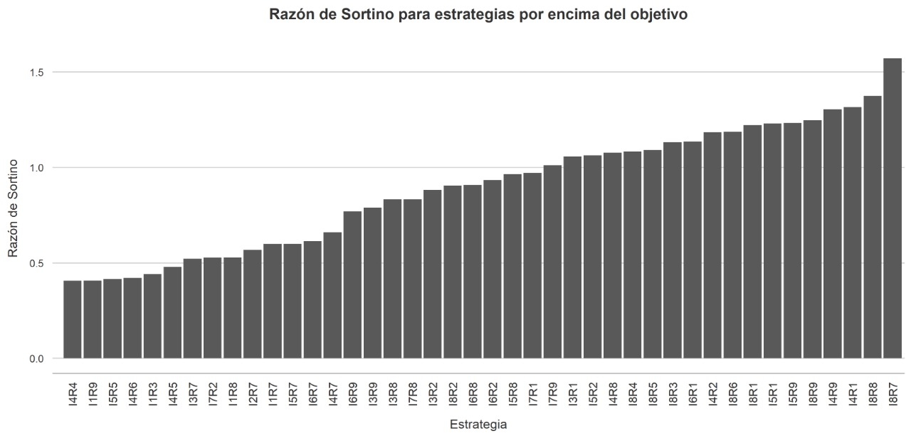

Slide 21
Cronograma

Slide 22
Actividades programadas siguiente semana
Inicio Fase 2: “optimización de estrategias actuales “
Análisis de parámetros SL, TP y apalancamiento en estrategias actuales.
Comentarios:
Ejemplo manejo caja
Columnas adicionales
Envío de archivos

Slide 23
¡Gracias!
CREDITS: presentation based on Slidesgo templates, including icons by Flaticon, and infographics & images by Freepik

